Slide 1
Distribuciones de
Probabilidad
Sección 1.3: ¿Cómo encontrar probabilidades cuando cada observación tiene dos salidas posibles?

Slide 2
Objetivos de aprendizaje
La distribución binomial
Condiciones para una distribución binomial
Probabilidades para una distribución binomial
Ejemplos de utilización de una distribución binomial
Media y desviación estándar de una distribución binomial.
Aproximación normal de la binomial.

Slide 3
Objetivo de aprendizaje 1:
La distribución binomial
Cada observación es binaria: tiene uno de dos posibles resultados.
Ejemplos:
  Aceptar, o rechazar un ofrecimiento de una tarjeta de crédito de un banco.
  Tener o no tener seguro de vida.
  Votar sí o no en una elección.

Slide 4
Objetivo de aprendizaje 2:
Condiciones para la distribución binomial
Cada una de las n repeticiones del experimento tiene dos posibles resultados: “éxito” o “fracaso”.
Cada repetición tiene la misma probabilidad de éxito, denotada por p.
Las n repeticiones del experimento son independientes.
La variable aleatoria binomial X es el número de éxitos en las n repeticiones del experimento.

Slide 5
Objetivo de aprendizaje 3:
Probabilidades para una distribución binomial
La probabilidad de éxito de una repetición del experimento se denota con p.
Para n repeticiones independientes del experimento, la probabilidad de x éxitos es igual a:

Slide 6
Factoriales
Reglas para factoriales:
  n!=n*(n-1)*(n-2)…2*1
  1!=1
  0!=1
Por ejemplo,
  4!=4*3*2*1=24

Slide 7
Ejemplo: encontrar probabilidades binomiales
Juan declara tener habilidades de adivinación.
Se realiza un experimento:
  Una persona en un cuarto selecciona uno de los enteros 1, 2, 3, 4, 5 aleatoriamente.
  En otro cuarto, Juan identifica el número que el cree fue seleccionado.
  Se realizan tres repeticiones del experimento.
  Juan tuvo la respuesta correcta dos veces.

Slide 8
Ejemplo 1
Sí Juan no tiene habilidades de adivinación y esta eligiendo el número, ¿cuál es la probabilidad de que el realice un elección correcta en dos de los tres intentos?
Las tres formas en que Juan puede tener las dos respuestas correctas son: SSF, SFS, and FSS.
Cada una de estas tiene probabilidad: (0.2)²(0.8)=0.032.
La probabilidad total de dos elecciones correctas es de 3(0.032)=0.096.

Slide 9
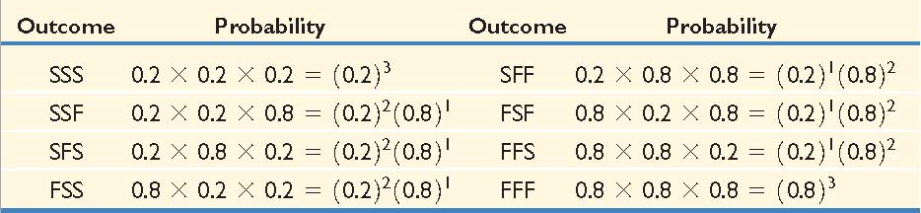
Ejemplo 1
La probabilidad de exactamente 2 elecciones correctas es la probabilidad binomial con n= 3 repeticiones, x=2 elecciones correctas y p=0.2 probabilidad de una elección correcta.

Slide 10
Ejemplo binomial 2
1000 empleados, 50% mujeres
Ninguno de los 10 empleados elegidos para entrenamiento en administración fueron mujeres .
La probabilidad de que ninguna mujer sea elegida es de:
Es muy difícil (una oportunidad en 1000) que ninguno de los 10 seleccionados para entrenamiento en administración sean mujeres sí los empleados fueron elegidos aleatoriamente.

Slide 11
¿Las condiciones de la binomial aplican?
Antes de utilizar la distribución binomial, revisa sí las tres condiciones aplican:
  Datos binarios (éxito o fracaso).
  La misma probabilidad de éxito para cada repetición (denotada por p).
  Repeticiones independientes del experimento.

Slide 12
¿Las condiciones de la binomial aplican para el ejemplo 2?
Los datos son binarios (mujer, hombre).
Sí los empleados son seleccionados aleatoriamente, la probabilidad de seleccionar una mujer en una repetición dada del experimento es de 0.50.
Con un muestreo aleatorio de 10 empleados de una gran población, los resultados de una repetición del experimento no dependen del resultado de otra repetición del experimento.

Slide 13
Media y desviación estándar de una binomial
La distribución binomial para n repeticiones del experimento con probabilidad p de éxito en cada repetición tiene media µ y desviación estandar σ dadas por:

Slide 14
¿Discriminación racial?
Datos:
  262 veces la policía paró carros en Filadelfia en 1997.
  207 de los conductores parados eran negros americanos.
  En 1997, la población de Filadelfia era de 42.2% de negros americanos.
  ¿El número de negros americanos parados sugiere un sesgo posible, siendo mayor de lo que esperaríamos? (en otras cosas siendo igual, como la tasa de violación de leyes de tráfico)

Slide 15
¿Discriminación racial?
Asumir:
  262 carros que fueron parados representa n = 262 repeticiones del experimentos.
  Las sucesivas repeticiones de parar carros de la policía son independientes.
  P(conductor es negro americano) es p = 0.422.
Calcular la media y la desviación estándar de la distribución binomial

Slide 16
¿Discriminación racial?
Recuerda: Regla empírica
  Cuando una distribución tiene forma de campana, cerca del 100% de las observaciones se encuentran a 3 desviaciones estándar de la media.

Slide 17
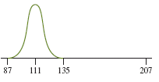
¿Discriminación racial?
Sí no hubiera discriminación racial, no estaríamos sorprendidos si entre 87 y 135 de los 262 conductores parados fueran negros americanos.
El número real de conductores negros parados (207) esta bien arriba de estos valores.
El número de negros americanos parados es demasiado alto, aún tomando en cuanta variación aleatoria.

Slide 18
Aproximando la distribución binomial a la distribución normal
La distribución binomial puede ser aproximada por la distribución normal cuando el número esperado de éxitos, np, y el número esperado de fracasos, n(1-p) son ambos al menos de 15.

